Slide 1
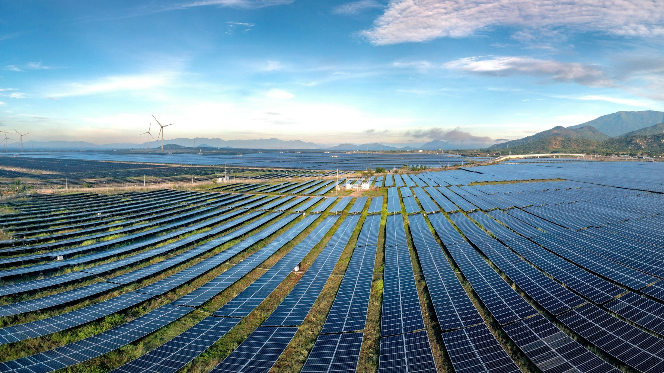
¿Dónde pagan más las familias de EE. UU. por la electricidad?
PROYECTO EDA · DATA ANALYSIS
Maxima Milano · The Bridge · Datos: U.S. Energy Information Administration (EIA)
Notes:
Hay grandes diferencias: el estado más caro paga más del doble que el más barato
Donde la electricidad es más cara, los hogares consumen menos
El precio ha subido en todas las regiones desde 2010

Slide 2

La factura de la luz preocupa a todas las familias
01 · Contexto
En EE. UU. cada estado tiene su propio mercado eléctrico: el mismo kWh puede costar más del triple según dónde vivas.
¿Para qué sirve este análisis?
Para quien decide dónde actuar. Por ejemplo, una empresa de placas solares que quiere saber en qué estados las familias ahorrarían más.
Notes:
Contexto: la electricidad es un gasto fijo de todos los hogares. En EE. UU. cada estado tiene precios muy distintos. Este análisis le serviría, por ejemplo, a una empresa solar para decidir dónde expandirse: donde la electricidad es más cara, cada placa ahorra más.

Slide 3
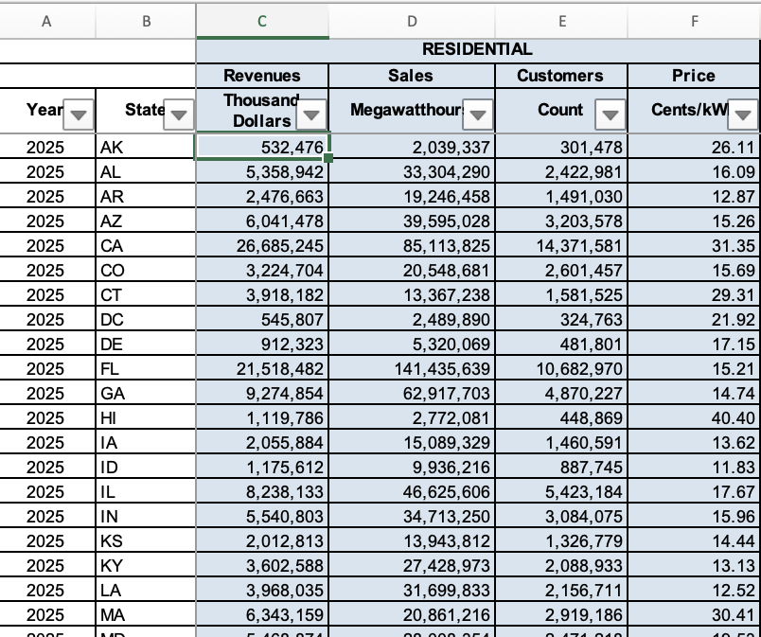
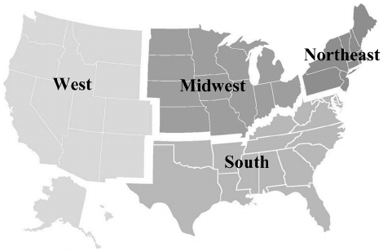
Datos oficiales de la agencia de energía de EE. UU.
Datos
Consumo por hogar
Electricidad vendida a hogares ÷ nº de hogares
Factura mensual
Lo que pagan los hogares ÷ nº de hogares ÷ 12 meses
Annual sales to ultimate customers by state and sector (EIA-861), 2010–2025
Net Generation by State by Type of Producer by Energy Source
Notes:
Un único archivo de la EIA: precio, consumo, ingresos y número de clientes residenciales por estado y año. Limpieza: solo las columnas de hogares, quitar la fila del total nacional; no había nulos ni duplicados. Creé tres variables nuevas: la factura mensual, el consumo por hogar y la región.
He trabajado con dos tablas de la agencia de energía. La primera tiene, para cada estado y cada año de 2010 a 2025, cuánto pagan los hogares, cuánta electricidad compran y cuántos hogares hay. La segunda dice con qué produce electricidad cada estado: carbón, gas, renovables, etcétera.
A partir de ahí creé dos medidas nuevas: el consumo por hogar y la factura mensual por hogar, que es lo que de verdad le llega a una familia. Y agrupé los estados en las cuatro grandes regiones del país, las que veis en el mapa: Noreste, Sur, Medio Oeste y Oeste.

Slide 4
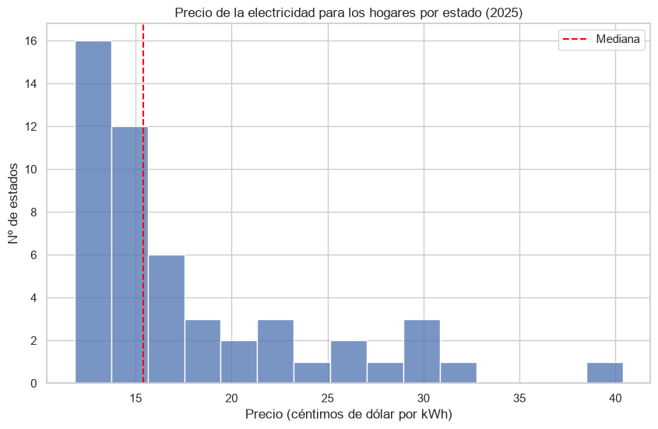
La mayoría de estados pagan parecido y unos pocos pagan muchísimo más
Precio por estado
≈ 15 ¢
precio mediano del kWh en 2025: el “estado típico”
×3
El maximo (40 ¢) paga más del triple que el estado más barato (≈ 12 ¢)
Notes:
Cada barra cuenta cuántos estados tienen un precio en ese tramo. 28 estados están entre unos 12 y 15 céntimos. La línea roja es la mediana. A la derecha, unos pocos estados se disparan: Hawái es el extremo. Comprobar los números exactos con describe().
mpecemos por el precio. Este gráfico cuenta cuántos estados hay en cada tramo de precio. [Señala la izquierda.] Como veis, la mayoría de estados están aquí, entre 12 y 17 céntimos el kilovatio hora. El estado típico paga unos 15 céntimos.
[Señala la derecha.] Pero hay unos pocos que se disparan. El caso extremo llega a los 40 céntimos: más del triple que el estado más barato. Así que mi primera idea se cumple, y de sobra.

Slide 5
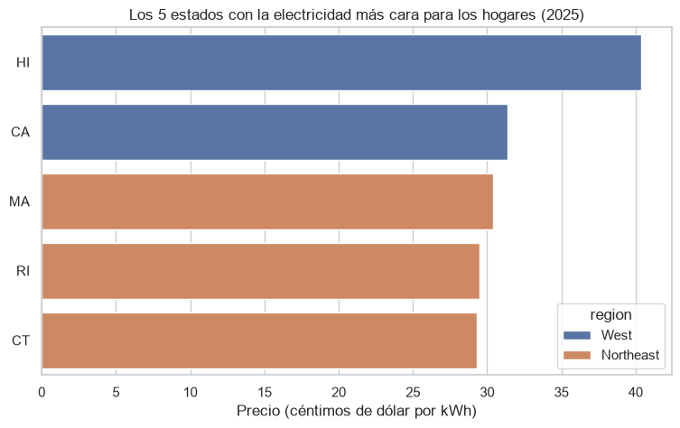
Hawaii, California, Massachusetts, Rhode island, Connecticut, tienen la electricidad más cara
Los más caros
3 de 5
son del Noreste: Massachusetts, Rhode Island y Connecticut
Notes:
Y quiénes son esos estados tan caros? Estos son los cinco primeros: Hawái, California, Massachusetts, Rhode Island y Connecticut.
Hawái es una isla y produce casi toda su electricidad quemando petróleo importado, por eso es el más caro. Pero fijaos en algo: tres de los cinco son del Noreste. Eso ya nos dice que hay un patrón por regiones, y es lo que vemos a continuación.

Slide 6
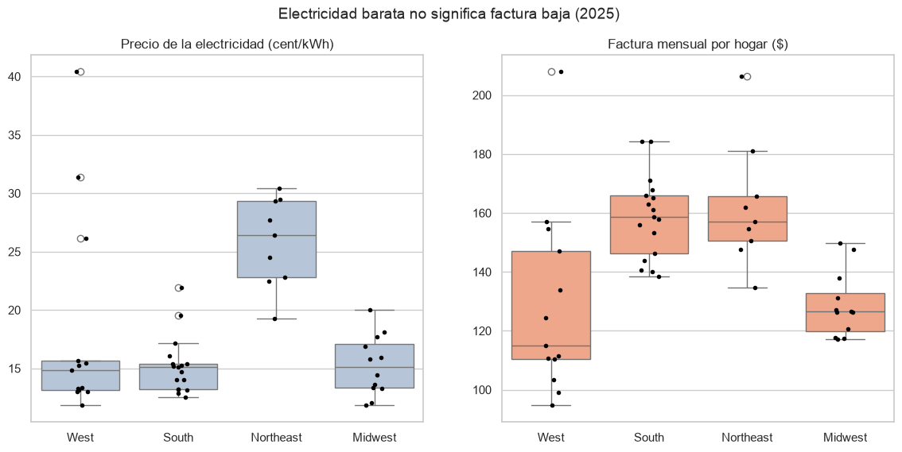
Electricidad barata no significa factura baja
Precio frente a factura
Noreste
≈ 26 ¢/kWh
≈ 157 $ al mes
Paga mucho por el precio
Sur
≈ 15 ¢/kWh
≈ 158 $ al mes
Paga mucho por el consumo
Fuente: EIA-861, sector residencial, 2025. Valores = mediana de los estados de cada región.
Notes:
El hallazgo principal. A la izquierda, el precio: el Noreste es mucho más caro. A la derecha, la factura de cada mes: el Sur, con la electricidad de las más baratas, paga lo mismo que el Noreste. Cómo leer un boxplot: la caja recoge a la mitad de los estados de la región, la raya del medio es el estado típico y cada punto es un estado.
Y esta es, para mí, la diapositiva más importante.
Primero os explico cómo leer el gráfico. Cada caja es una región. La raya del medio es el estado típico de esa región, y cada punto negro es un estado.
[Señala el gráfico de la izquierda.] A la izquierda tenemos el precio. Aquí está claro: el Noreste es muchísimo más caro, unos 26 céntimos, frente a unos 15 del resto.
[Señala el de la derecha.] Pero a la derecha tenemos la factura de cada mes, lo que de verdad paga una familia. Y aquí pasa algo curioso: el Sur, con la electricidad de las más baratas, paga al mes lo mismo que el Noreste: unos 158 dólares frente a 157.
¿Cómo es posible? Porque la factura es el precio multiplicado por lo que consumes. El Noreste paga mucho porque la electricidad es cara. El Sur paga mucho porque consume muchísimo, sobre todo por el aire acondicionado. Electricidad barata no significa factura baja.

Slide 7
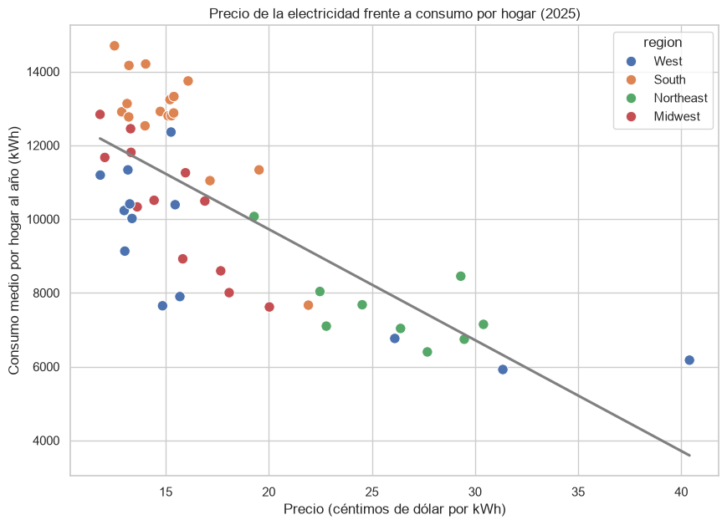
Donde la electricidad es más cara, los hogares consumen menos
Precio y consumo
r = [−0,75]
correlación negativa: cuando sube el precio, baja el consumo
Notes:
Cada punto es un estado. Cuanto más a la derecha, más cara la electricidad; cuanto más arriba, más consume un hogar. La línea baja: donde es cara, se consume menos. El Sur está arriba a la izquierda (barato y mucho aire acondicionado) y el Noreste abajo a la derecha. Alabama: unos 13.700 kWh al año; California: unos 5.900. Explicar la correlación sin tecnicismos: un número entre −1 y 1 que dice si dos cosas suben y bajan juntas.
Esto se ve todavía mejor aquí. Cada punto es un estado. Cuanto más a la derecha, más cara la electricidad; cuanto más arriba, más consume cada hogar.
[Señala arriba a la izquierda.] Arriba a la izquierda están los estados del Sur: electricidad barata y mucho consumo. [Señala abajo a la derecha.] Abajo a la derecha, el Noreste: electricidad cara y poco consumo.
Para medir esta relación he usado la correlación. Es un número entre menos uno y uno que dice si dos cosas suben y bajan juntas. Si es negativo, cuando una sube, la otra baja. Aquí sale menos 0,75, que es una relación fuerte: donde la electricidad es más cara, las familias consumen bastante menos. Mi segunda idea también se cumple.

Slide 8
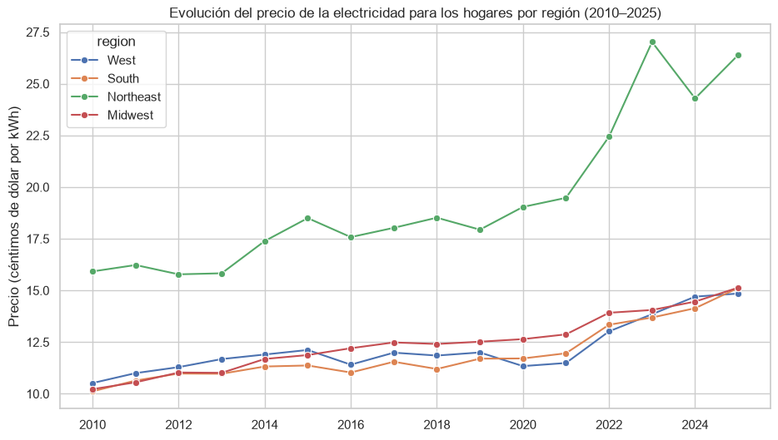
El precio sube en todas las regiones, y el Noreste se aleja
Evolución 2010–2025
≈ +65 %
Noreste: de ≈ 16 ¢ a ≈ 26 ¢ por kWh
+40–50 %
resto de regiones: de ≈ 10 ¢ a ≈ 15 ¢, con un salto desde 2021
Fuente: EIA-861. Mediana de los estados de cada región. Precios sin descontar la inflación.
Notes:
Todas las regiones suben, sobre todo desde 2021–2022, con la crisis energética. El Noreste estaba ya por encima en 2010 y la distancia se ha agrandado. Ojo: son precios de cada año, sin quitar la inflación; parte de la subida es inflación general. Comprobar los porcentajes exactos con la tabla de evolución por región.
odas suben, y sobre todo a partir de 2021, con la crisis energética. Pero fijaos en el Noreste, la línea verde: ya era la más cara en 2010 y la distancia con el resto no para de crecer. Ha subido alrededor de un 65 %, mientras que el resto ha subido entre un 40 y un 50 %.
Así que mi tercera idea se cumple: el precio sube en todas partes, y el problema va a más.

Slide 9
El Noreste paga por el precio. El Sur, por el consumo.
Una conclusión
Para saber dónde sufren más las familias no basta con mirar el precio: también hay que mirar cuánto consumen.
Notes:
Si el público se queda con una sola idea, que sea esta. Las dos regiones pagan facturas parecidas, pero por motivos opuestos.

Slide 10
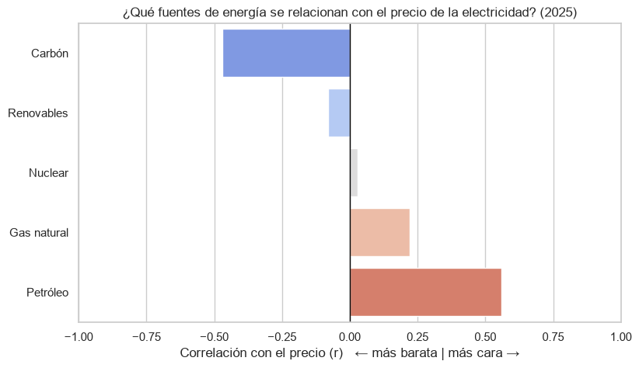
Cómo se produce la electricidad no tiene porque explicar el precio
El mix energético
−0,47
Carbón: donde se produce con carbon hay una relacion con la energia mas barata
≈ 0
Renovables y nuclear: ninguna relación con el precio. Une stado con mas renovables NO paga más
+0,56
Petróleo: casi todo por Hawái, que lo usa para el 75 % de su electricidad
Fuente: EIA, Net Generation by State (EIA-923) y EIA-861, 2025. Correlación entre el precio y el % de cada fuente.
Notes:
¿Por qué unos estados son más caros? Miramos con qué produce electricidad cada estado. Cada barra es una fuente: hacia la izquierda, los estados que más la usan tienen la electricidad más barata; hacia la derecha, más cara. El carbón abarata (es barato de producir, aunque contamina más). Las renovables y la nuclear no tienen relación: un estado con muchas renovables no paga ni más ni menos. El petróleo sale alto casi solo por Hawái. El mix explica una parte; el resto depende de la red, la regulación o si el estado importa electricidad.
Pero me quedaba una pregunta: ¿por qué unos estados son más caros que otros? ¿Tiene que ver con cómo producen la electricidad?
Para responderla, miré qué porcentaje de electricidad produce cada estado con cada fuente y lo relacioné con el precio. Cada barra es una fuente. Si va hacia la izquierda, los estados que más la usan tienen la electricidad más barata; si va hacia la derecha, más cara.
[Señala la barra del carbón.] El carbón sale hacia la izquierda: los estados que producen con carbón tienen la electricidad más barata. Pero ojo, es barato en parte porque su precio no incluye lo que cuesta la contaminación.
[Señala renovables y nuclear.] Las renovables y la nuclear casi no tienen barra: no tienen relación con el precio. Un estado con muchas renovables no paga ni más ni menos. Y esto desmiente la idea de que las renovables encarecen la factura.
[Señala el petróleo.] Y el petróleo sale hacia la derecha, pero es casi todo por Hawái.
Así que cómo se produce la electricidad explica solo una parte del precio. El resto depende de otras cosas, como la red eléctrica o la regulación de cada estado.

Slide 11



Observaciones
Resumen
El más caro paga más del doble que el más barato
Hawaii paga más del triple
El Noreste, California y Hawái son los más caros
son los 5 primeros del ranking
Donde es más cara, se consume menos
correlación negativa, r = [−0,75]
El precio ha subido en todas las regiones
+40–65 %, sobre todo desde 2021
Descubrimiento: precio caro no es igual a factura alta
El Sur paga al mes lo mismo que el Noreste
Mix energético: influye, pero solo en parte
Las renovables, sin relación evidente
Notes:
Las cuatro hipótesis se cumplen. Lo más interesante es lo que no esperaba: el Sur, con la electricidad barata, paga facturas tan altas como el Noreste. Y el mix energético explica solo una parte del precio. Recordar: son relaciones entre variables, no causas demostradas.

Slide 12

Qué significan los resultados
Por qué importa
1 · Dónde es cara
2 · Lo que pagan las familias
3 · Cómo se produce
El precio cambia ×3 entre estados.
Precio caro no significa factura alta.
Las renovables no se relacionan con el precio.
No hay un precio de la luz, sino 51 mercados: instalar placas compensa más o menos según el estado.
El Sur paga al mes lo mismo que el Noreste porque consume más: unas ayudas basadas solo en el precio lo ignorarían.
Ni encarecen ni abaratan la factura por sí solas: depende del tipo de renovable, la red y la regulación.
Noreste, Hawái y California son los más caros.
Donde es cara, se consume menos.
Las familias ahorran cuando el kWh es caro, pero algunas pueden estar renunciando a calefacción o aire acondicionado.
El carbón se asocia con electricidad barata.
Es donde una empresa debería empezar y donde la factura pesa más a las familias.
Su precio no incluye la contaminación: si se abandona sin planificar, la factura puede subir.
El precio sube desde 2021.
En el Sur, el problema es el consumo.
El Noreste depende del gas que trae de fuera.
El problema va a más, la brecha entre regiones crece y producir tu propia electricidad compensa cada año más.
Aislar la casa o un aire acondicionado eficiente es lo que más bajaría la factura.
Queda expuesto a cada subida; la solar le ahorraría dinero y reduciría esa dependencia.
La factura depende del precio, del consumo y, solo en parte, de cómo se produce la electricidad: mirar solo el precio del kWh lleva a decisiones equivocadas.
Notes:
Tres bloques. Uno: dónde es cara la electricidad y cómo evoluciona; le sirve a una empresa para decidir dónde empezar y a las familias para entender por qué un consejo de ahorro no vale en todas partes. Dos, el más importante: precio caro no es factura alta; el Sur paga tanto como el Noreste porque consume más, lo que importa a un gobierno que reparte ayudas y a empresas de eficiencia energética. Tres: el mix energético; las renovables no encarecen ni abaratan por sí solas, el carbón sale barato porque no paga su contaminación y el Noreste depende del gas importado, que es el mejor argumento para la solar allí.
ara una empresa solar, esto le dice por dónde empezar: Noreste, Hawái y California, donde cada placa ahorra más. Y como los precios suben desde 2021, cada año que pasa producir tu propia electricidad compensa más.
[Señala el bloque 2.] Segundo, lo que pagan las familias. Si un gobierno reparte ayudas mirando solo el precio, se olvidaría de las familias del Sur, que pagan facturas igual de altas. Allí el problema es el consumo, así que lo que más ayudaría es aislar las casas o tener aires acondicionados más eficientes.
[Señala el bloque 3.] Y tercero, cómo se produce la electricidad. Las renovables no encarecen la factura por sí solas. Abandonar el carbón hay que planificarlo bien para que no lo paguen las familias. Y el Noreste depende del gas que trae de fuera, así que ahí la energía solar no solo ahorra dinero, también reduce esa dependencia.
[Señala la franja verde.] En resumen: la factura depende del precio, del consumo y, solo en parte, de cómo se produce la electricidad. Mirar solo el precio lleva a decisiones equivocadas.

Slide 13
Gracias
¿Preguntas?
Maxima Milano · The Bridge · Datos: U.S. Energy Information Administration (EIA)
Notes:
Posibles preguntas. 1) ¿Por qué la media de EE. UU. está por encima de casi todas las regiones? Porque la media de la EIA está ponderada por consumo (California y Nueva York pesan mucho), mientras que las regiones usan la mediana de sus estados. 2) ¿El petróleo encarece la electricidad? En el gráfico sale así, pero casi todo es por Hawái: con la correlación de Spearman el efecto baja.

